Slide 1
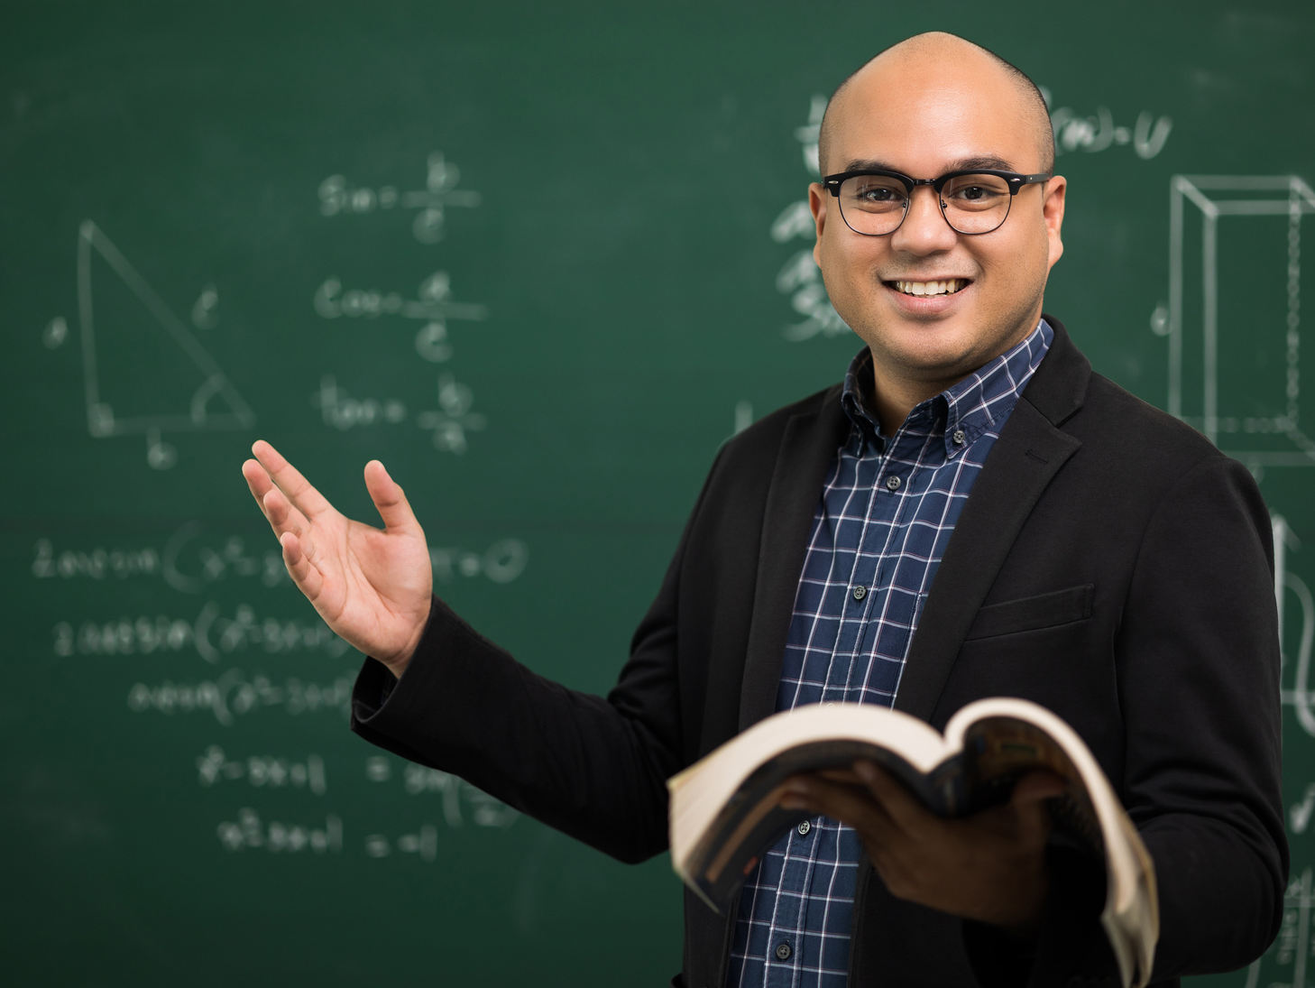
IEMAND INTERVIEWEN

Slide 2
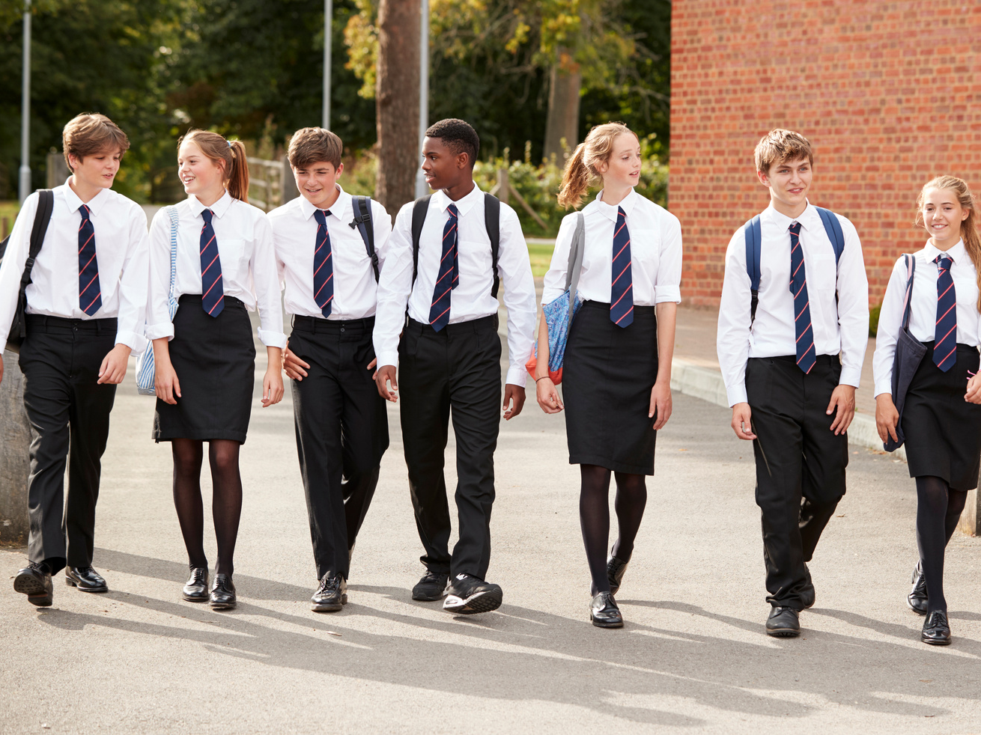
IEMAND INTERVIEWEN

Slide 3
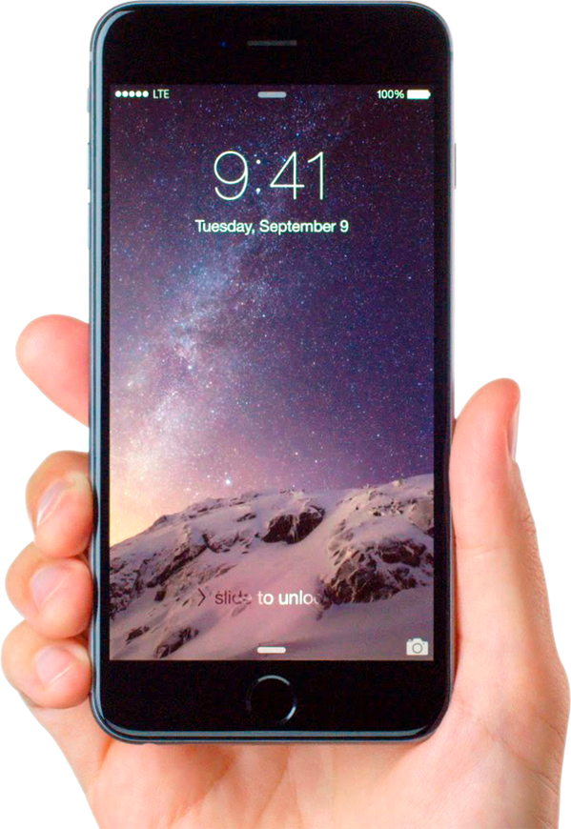
IEMAND INTERVIEWEN

Slide 4
IEMAND INTERVIEWEN

Slide 5
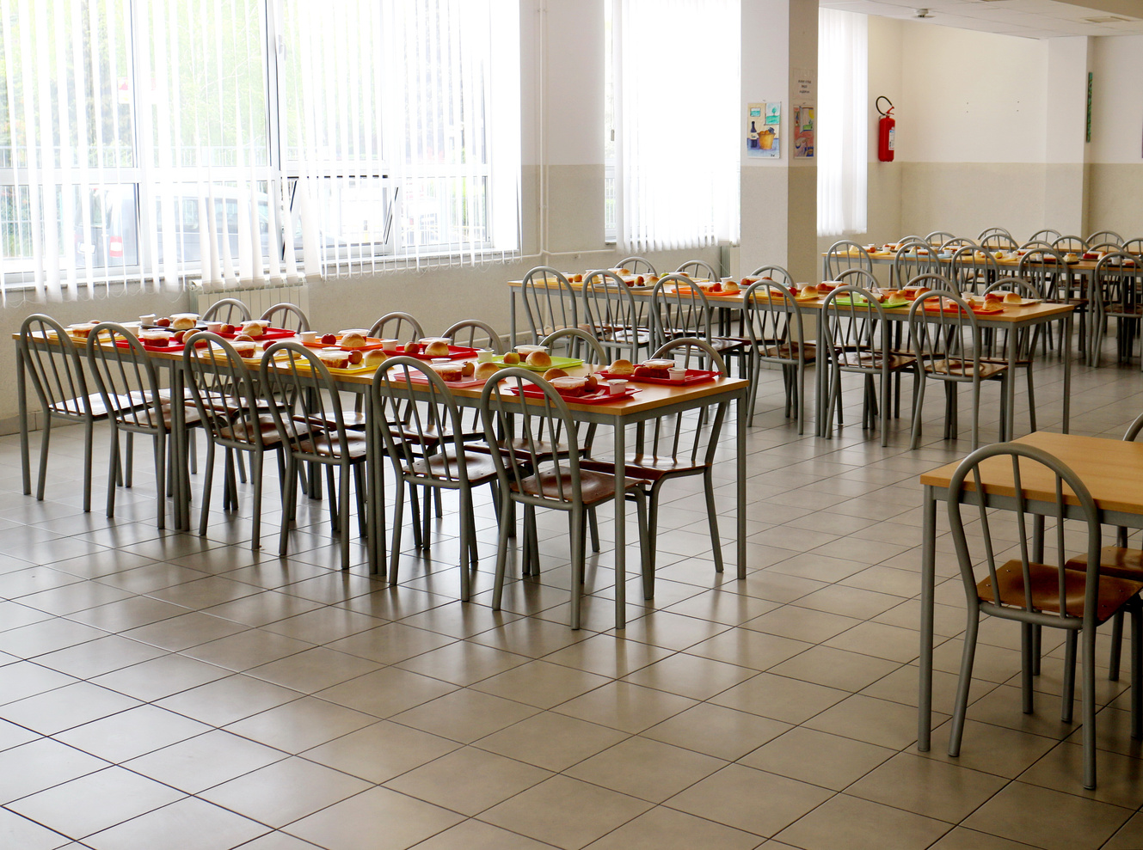
IEMAND INTERVIEWEN

Slide 6
IEMAND INTERVIEWEN

Slide 7
IEMAND INTERVIEWEN

Slide 8
IEMAND INTERVIEWEN

Slide 9
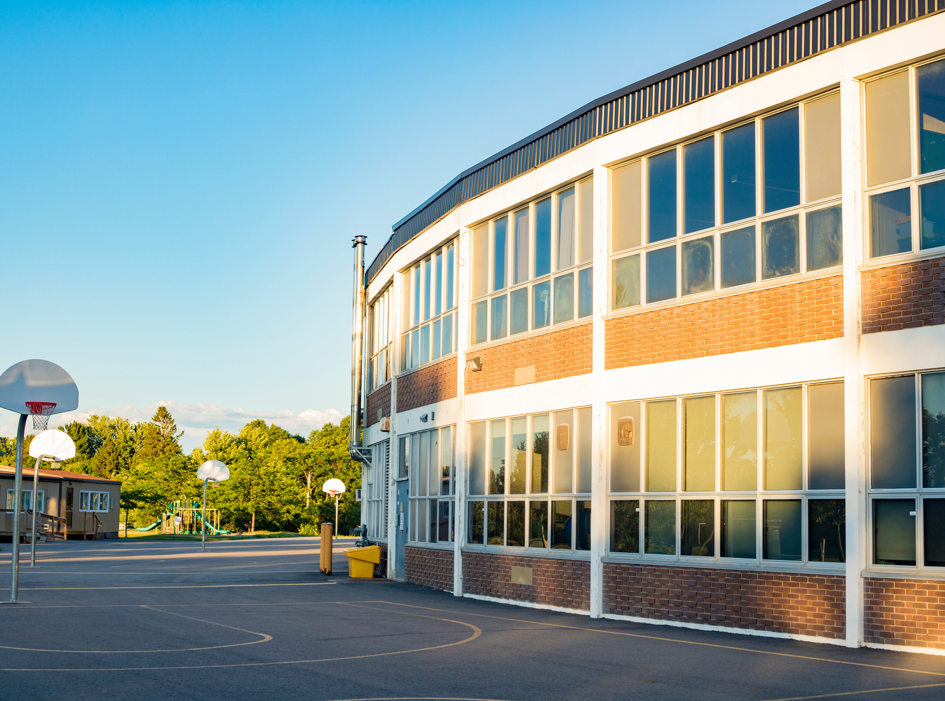
IEMAND INTERVIEWEN

Slide 10
IEMAND INTERVIEWEN
gymnastiek
aardrijkskunde
tekenen
Duits
Frans
Nederlands
biologie
geschiedenis
wiskunde
Engels

Slide 11
IEMAND INTERVIEWEN

